Slide 1
Samsung Innovation Campus

Slide 2

Predicción de precios de la canasta básica en El Salvador
Digital Solutions

Slide 3
INTEGRANTES
Alexis Alfonso Alvarenga Alvarenga
José Ángel Teises Escobar
Brenda Yaneth Trinidad Flores
Adriana Abigail Mayora Villalta
Kevin Jonathan Carballo Sánchez

Slide 4
Planteamiento del problema:
Los cambios impredecibles en los precios de la canasta básica afectan directamente el poder adquisitivo de los salvadoreños y complican la planificación económica tanto a nivel personal como empresarial.

Slide 5
Objetivo:
Proporcionar una herramienta analítica que permita anticipar cambios en los costos de los productos esenciales, facilitando la toma de decisiones para consumidores, comerciantes y entidades gubernamentales.

Slide 6

MÉTODO DE REGRESIÓN LINEAL

Slide 7

CANASTA BÁSICA
Rural
Urbana

Slide 8
Rural

Slide 9
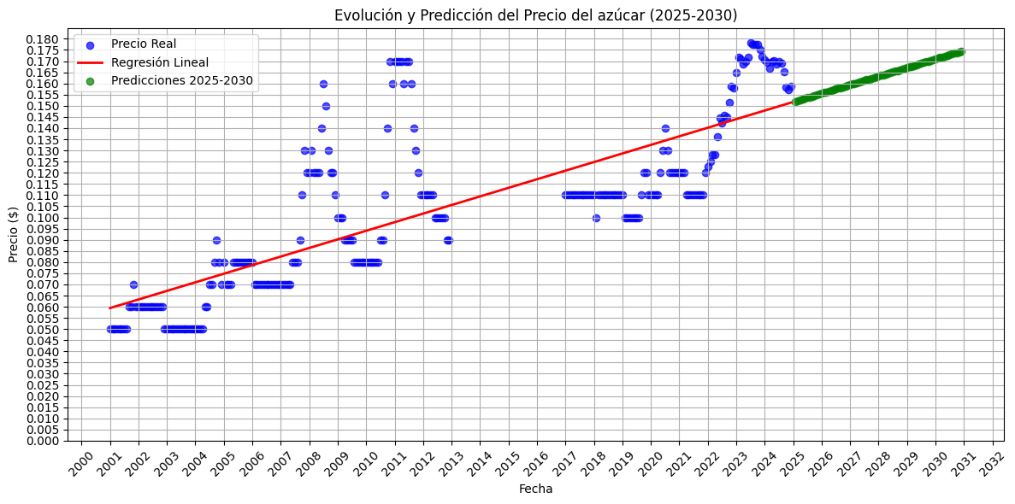
FRIJOLES
Precisión del modelo: 60.61%

Slide 10
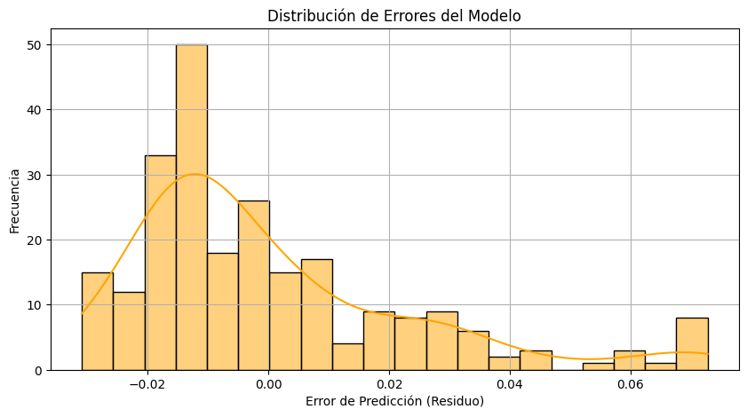
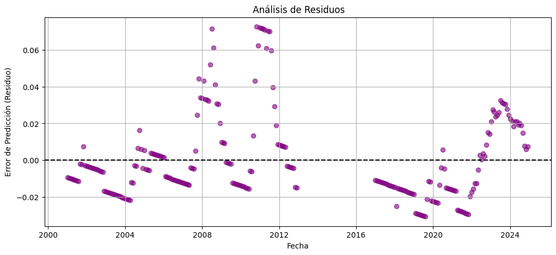
FRIJOLES
Precisión del modelo: 60.61%

Slide 11
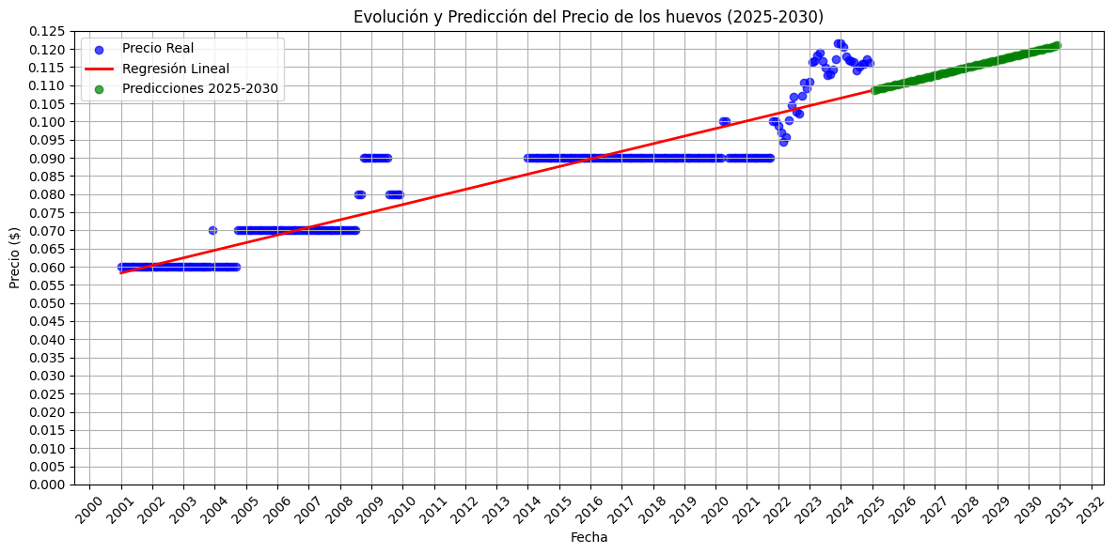
HUEVOS
Precisión del modelo: 86.61%

Slide 12
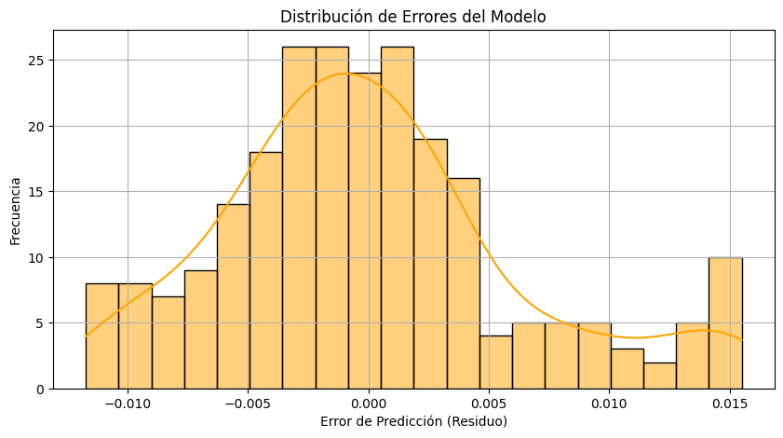
HUEVOS
Precisión del modelo: 86.61%

Slide 13
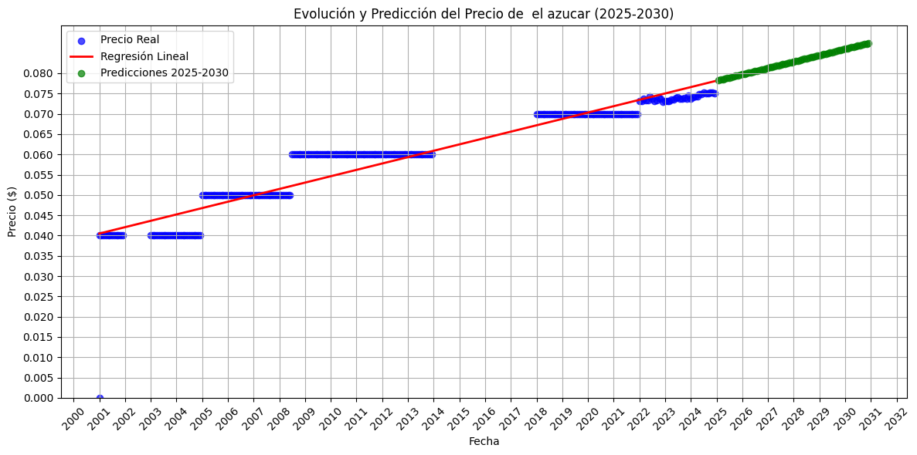
AZUCAR
Precisión del modelo: 88.35%

Slide 14
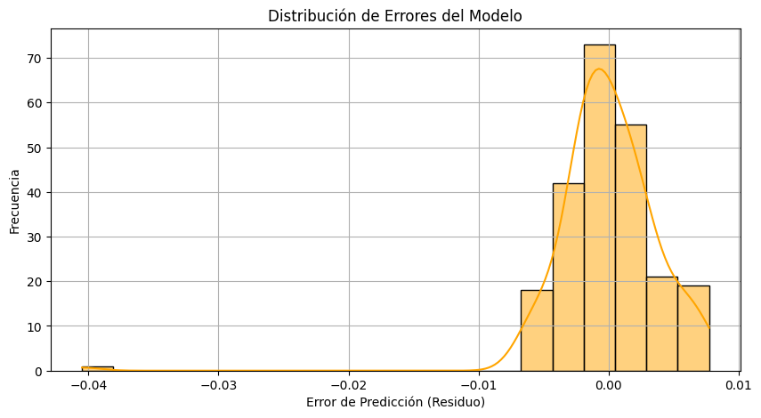
AZÚCAR
Precisión del modelo: 88.35%

Slide 15
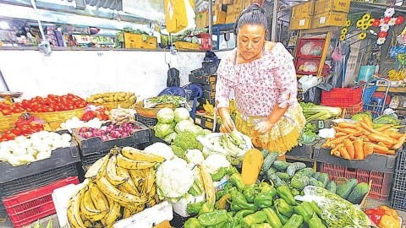
CANASTA BÁSICA
Rural
Urbana

Slide 16
PRODUCTOS
Canasta Básica Alimentaria Urbana (11 productos)
Pan francés
Tortillas
Arroz
Carnes
Grasas
Huevos
Leche fluida
Frutas
Frijoles
Verduras
Azúcar
Canasta Básica Alimentaria Rural (9 productos)
Tortillas
Arroz
Carnes
Grasas
Huevos
Leche fluida
Frutas
Frijoles
Azúcar

Slide 17
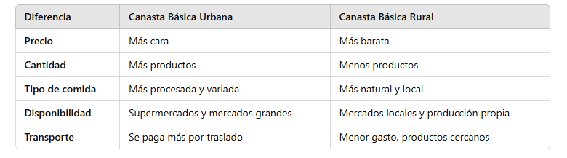
DIFERENCIAS
El Consejo Nacional de Salario Mínimo y otras entidades gubernamentales actualizan periódicamente el costo de ambas canastas, reflejando las diferencias en precios y consumo entre la población urbana y rural

Slide 18
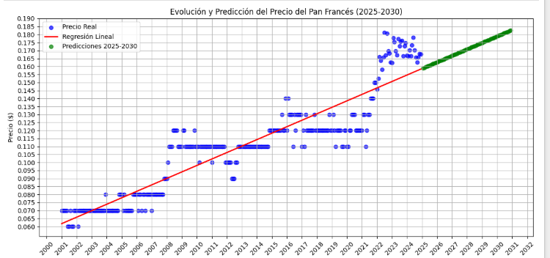
PAN FRANCES
Precisión del modelo: 84.10%

Slide 19
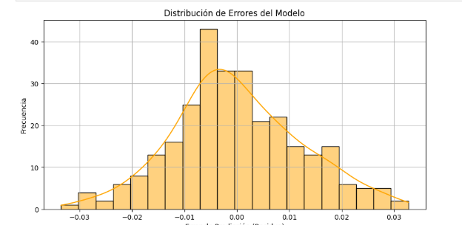
PAN FRANCES
Precisión del modelo: 84.10%

Slide 20
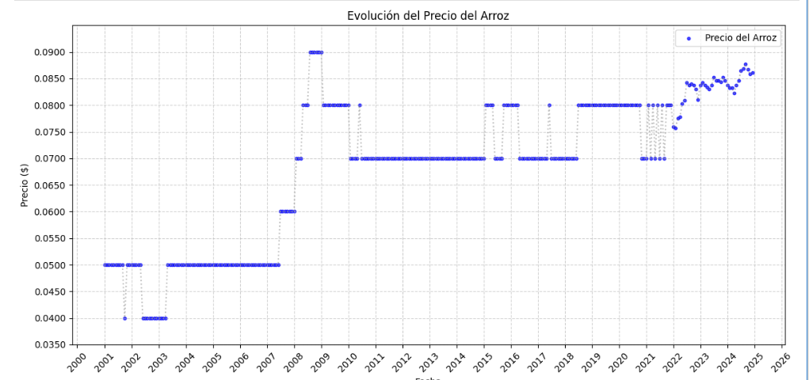
ARROZ
Precisión del modelo: 67.42%

Slide 21
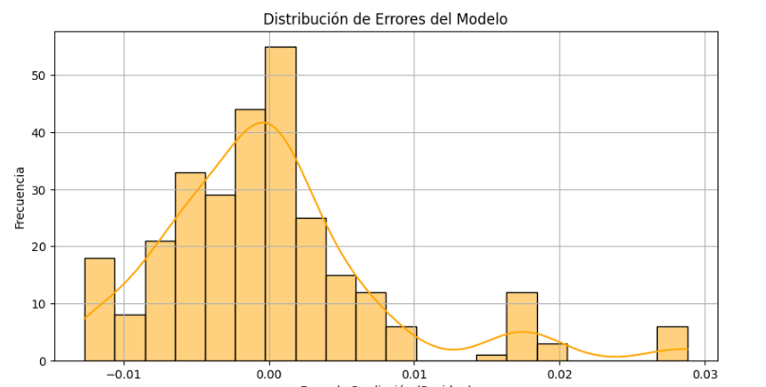
ARROZ
Precisión del modelo: 67.42%

Slide 22
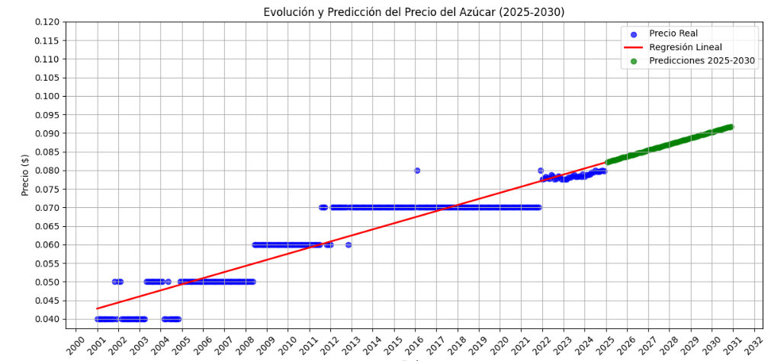
AZÚCAR
Precisión del modelo: 87.95%

Slide 23
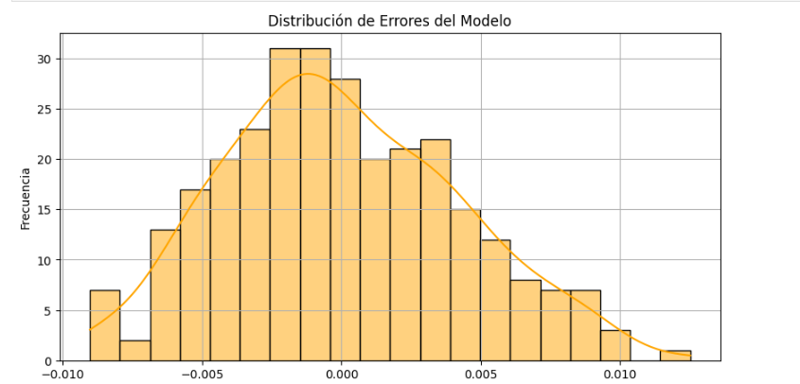
AZÚCAR
Precisión del modelo: 87.95%

Slide 24

BREVE DEMOSTRACIÓN
https://docs.google.com/presentation/d/15q-ezesF4f9W0N40fo9VHv7aYhwv9FyCAb_q1mHoWSo/edit#slide=id.g3447a2bb4a8_0_76

Slide 25
¿Por qué es importante?
Impacto comunitario
Innovacion
Toma de decisiones
Accesibilidad
Impacto social

